Slide 3
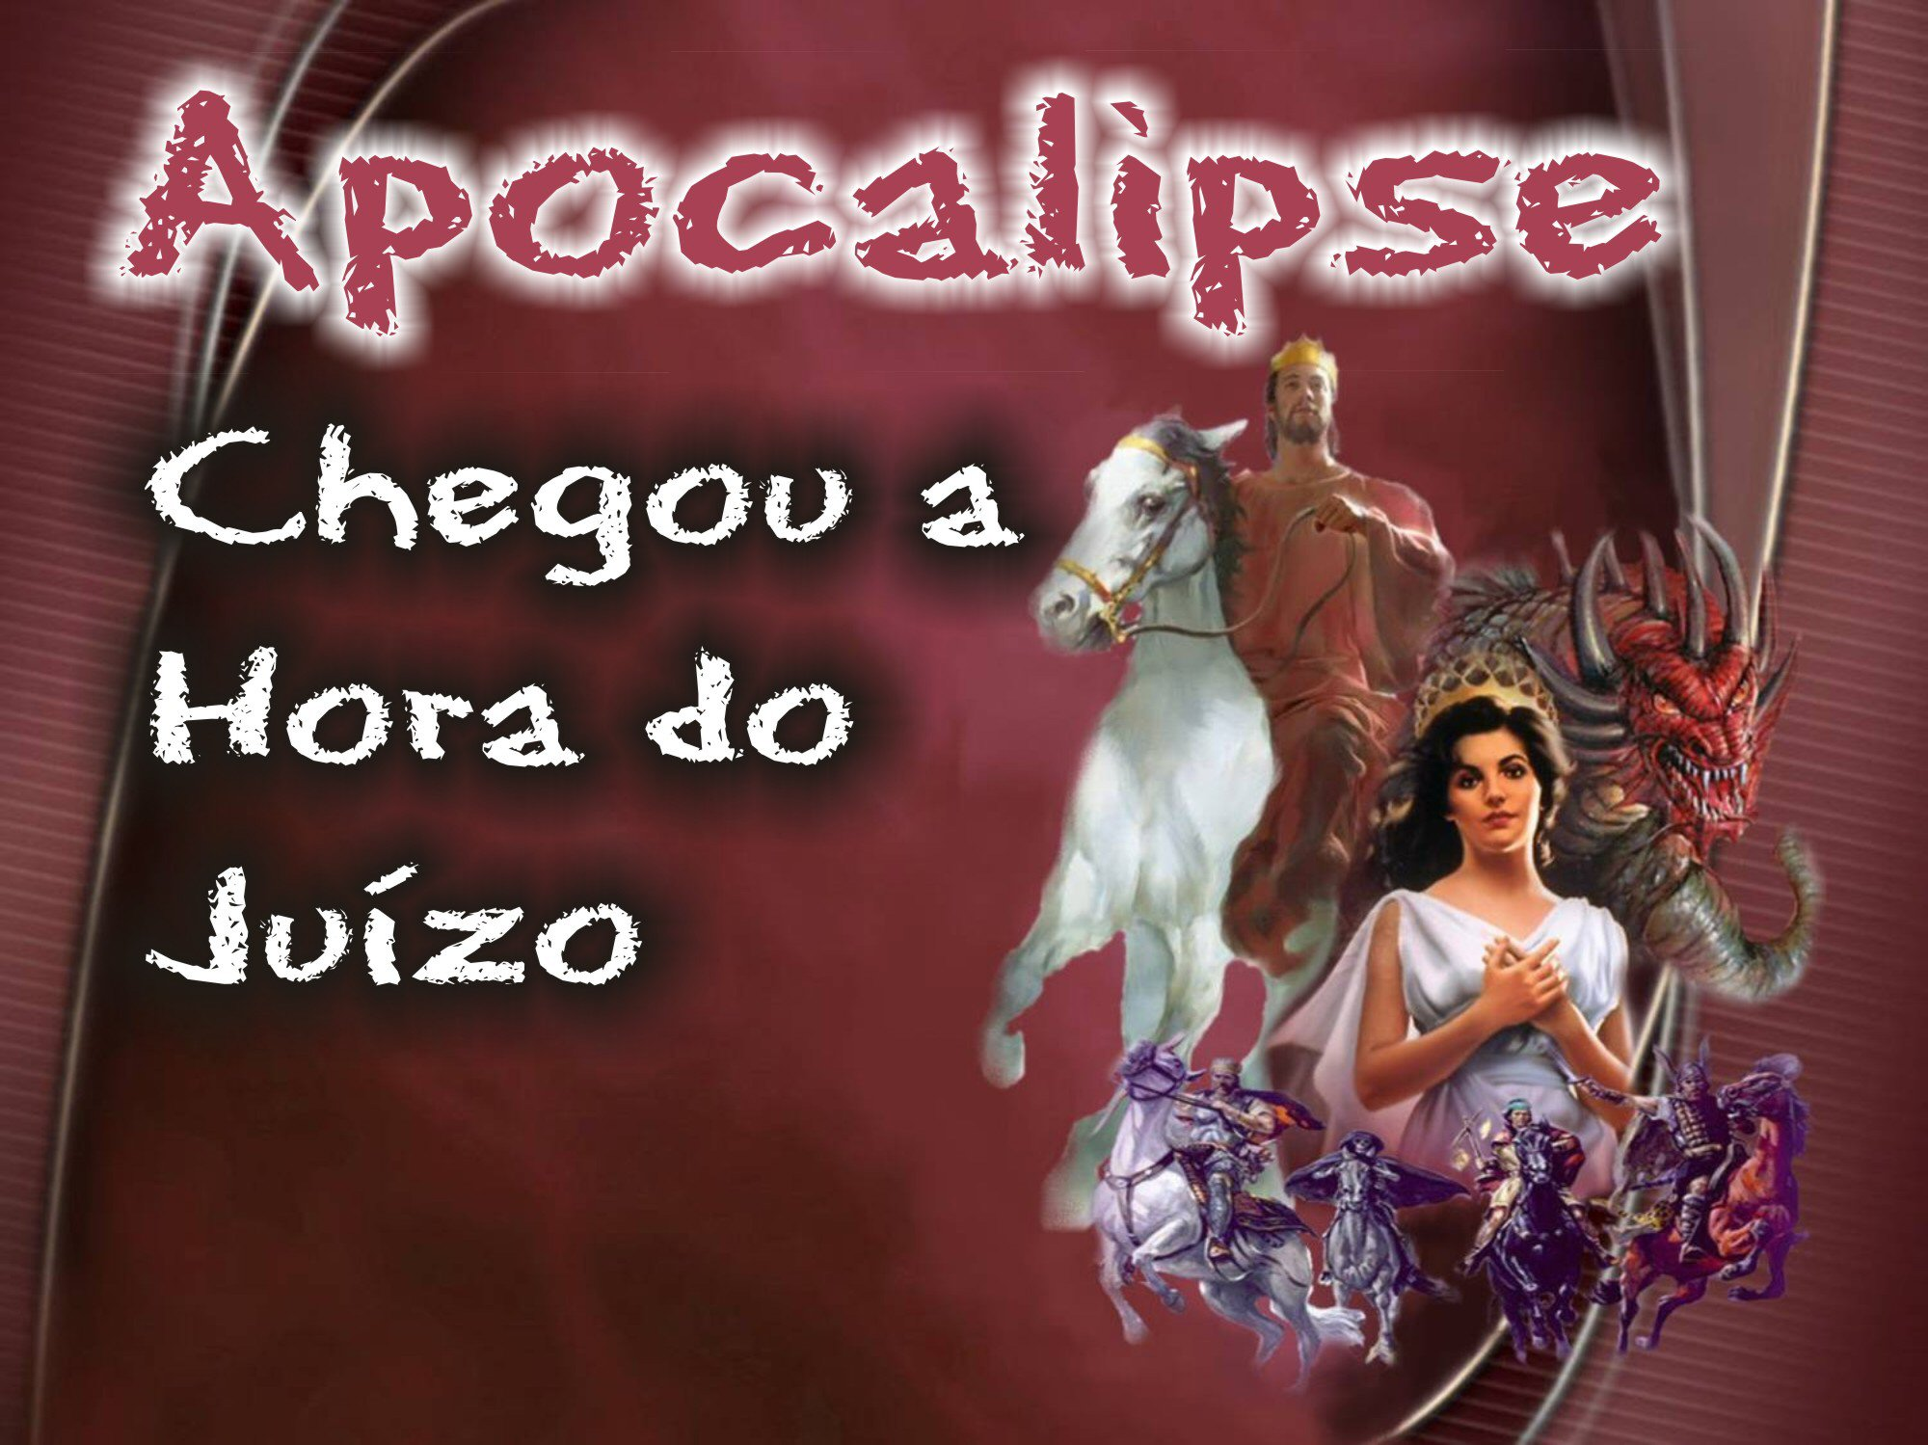

Slide 4
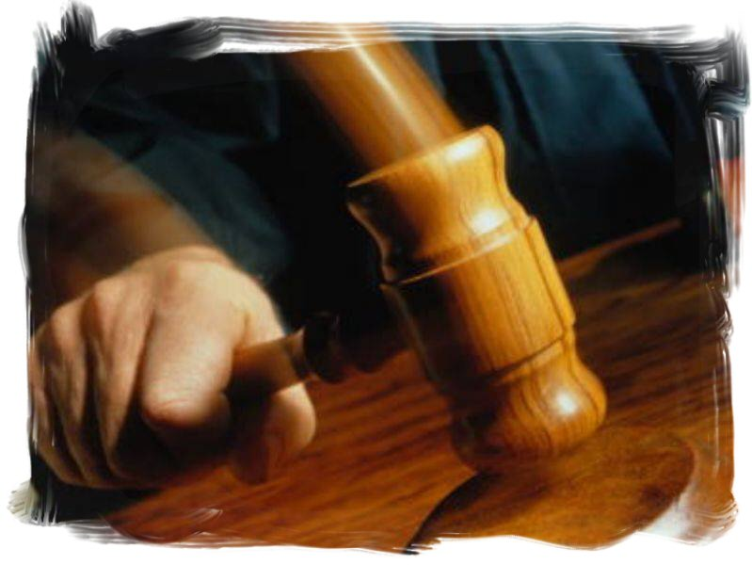
O Apocalipse revela que há uma hora de juízo... O juízo final, o juízo de Deus.

Slide 5
“Dizendo, em grande voz: Temei a Deus e dai-lhe glória, pois é chegada a hora do seu juízo; e adorai aquele que fez o céu, e a terra, e o mar, e as fontes das águas.”
Apocalipse 14:7

Slide 6
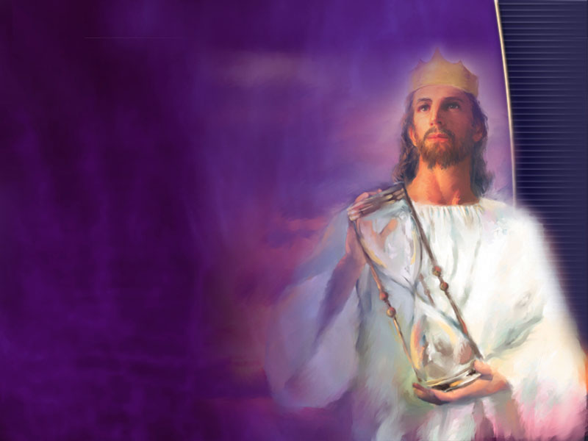
Quando ocorrerá o juízo final?
Haverá recompensa?
Quantos irão participar deste juízo?
Será antes, durante ou depois do milênio?

Slide 7
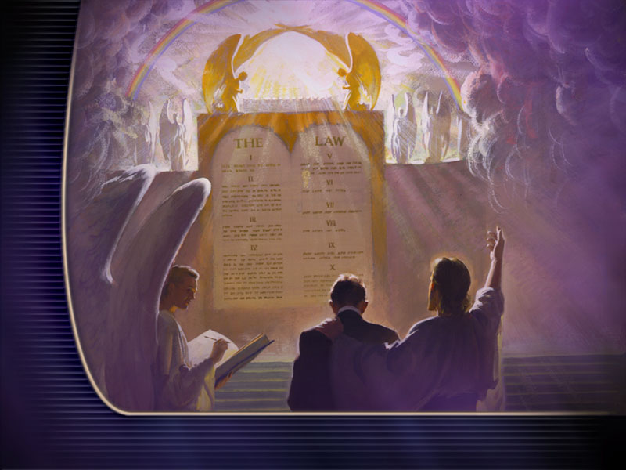
“Tu, porém, por que julgas teu irmão? E tu, por que desprezas o teu? Pois todos compareceremos perante o tribunal de Deus.”
Romanos 14:10

Slide 8
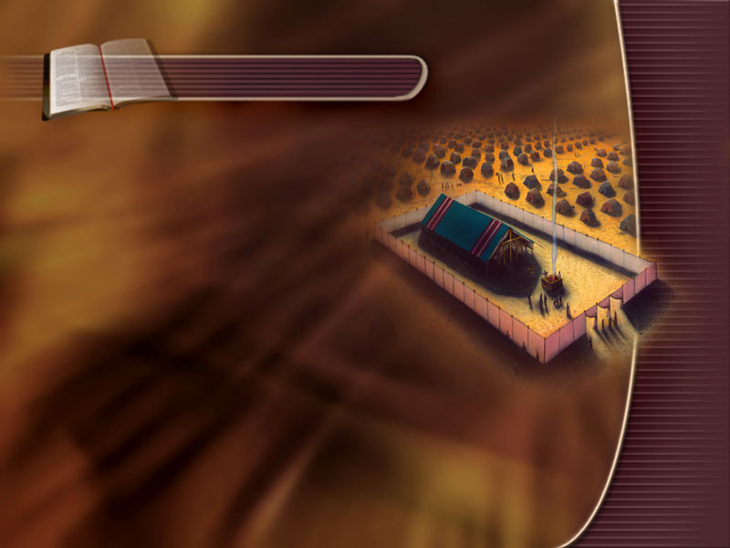
No Santuário Terrestre havia três classes de ofertas ou sacrifícios:
1º) Contínuo – Êxodo 29:38-42 – Era para benefício do povo assim como Cristo morreu por todos.
2º) Ofertas individuais diversas – Levítico 1:2-4 – Símbolo da aceitação pessoal de Cristo.
3º) O Dia da Expiação – Levítico 16:27-30 – Símbolo do juízo e da erradicação do pecado.

Slide 9
Como fazia o pecador do Antigo Testamento para conseguir perdão de seus pecados?
“Se qualquer pessoa do povo da terra pecar por ignorância, por fazer alguma das coisas que o Senhor ordenou se não fizessem, e se tornar culpada; ou se o seu pecado em que ela caiu lhe for notificado, trará por sua oferta uma cabra sem defeito pelo pecado que cometeu...

Slide 10
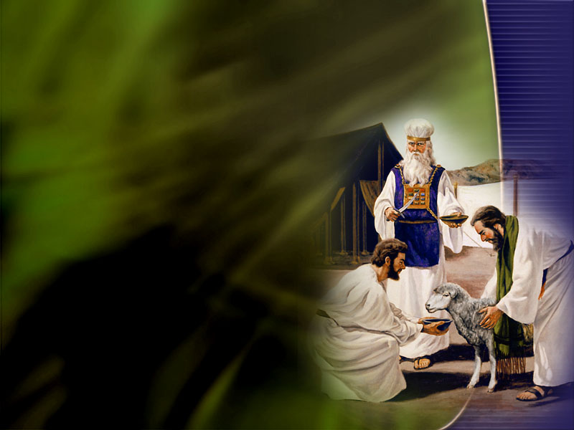
E porá a mão sobre a cabeça da oferta pelo pecado e a imolará no lugar do holocausto. Então, o sacerdote, com o dedo, tomará do sangue da oferta e o porá sobre os chifres do altar do holocausto; e todo o restante do sangue derramará à base do altar.”
Levítico 4:27-30

Slide 11
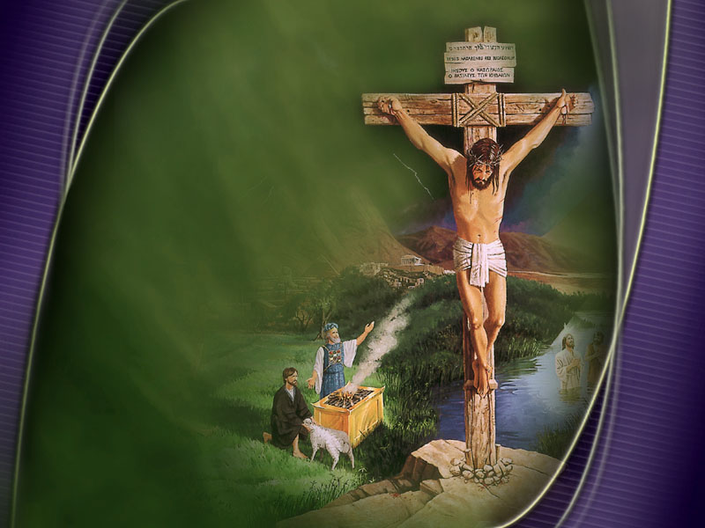
Esses ritos eram símbolos que não tinham valor em si mesmos. O sangue de Cristo, representado pelos animais, é o único que tem poder redentor.
Hebreus 9:9-14

Slide 12
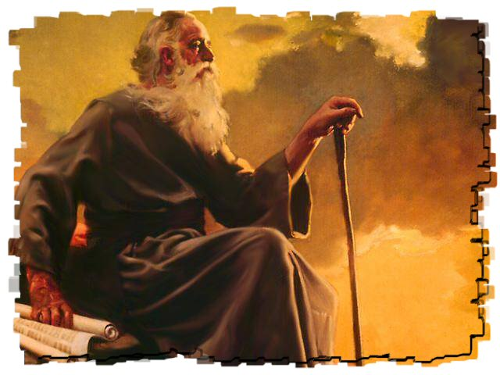
O profeta Jeremias evidencia o fato de que esses pecados eram perdoados e ficavam no Santuário e o contaminavam.
“O pecado de Judá está escrito com um ponteiro de ferro e com diamante pontiagudo, gravado na tábua do seu coração e nas pontas dos seus altares.”
Jeremias 17:1

Slide 13
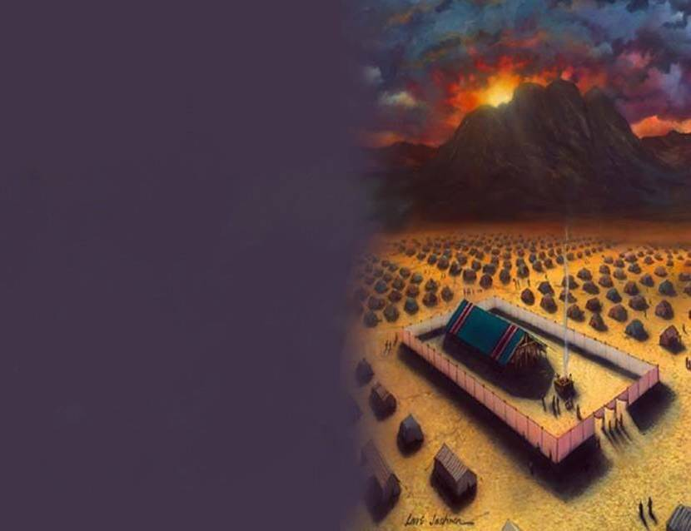
Depois do acúmulo dos pecados durante o ano, que se fazia no dia da expiação?
“Isto vos será por estatuto perpétuo: no sétimo mês, aos dez dias do mês, afligireis a vossa alma e nenhuma obra fareis, nem o natural nem o estrangeiro que peregrina entre vós. Porque, naquele dia, se fará expiação por vós, para purificar-vos; e sereis purificados de todos os vossos pecados, perante o Senhor.”
Levítico 16:29 e 30

Slide 14
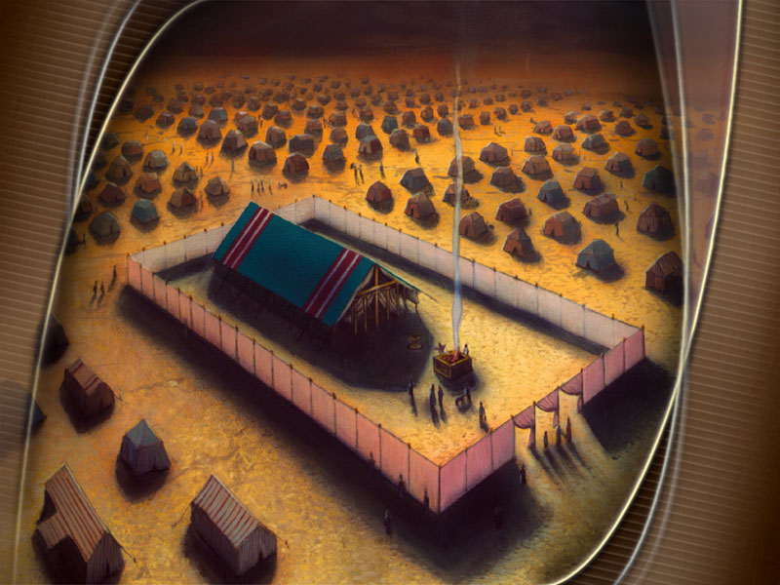
Com essa cerimônia, encerrava-se o ciclo religioso do ano para Israel, símbolo do fim dos tempos.

Slide 15
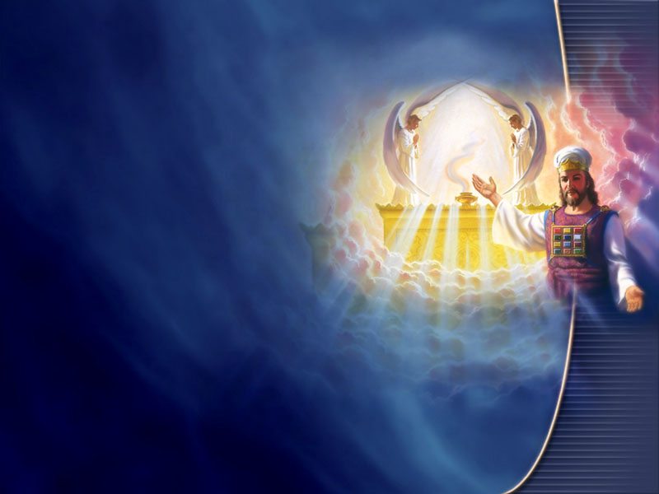
Que declaração do Novo Testamento demonstra que essa cerimônia era símbolo do juízo que haveria de realizar-se no céu?
“Era necessário, portanto, que as figuras das coisas que se acham nos céus se purificassem com tais sacrifícios, mas as próprias coisas celestiais, com sacrifícios a eles superiores. Porque Cristo não entrou em santuário feito por mãos, figura do verdadeiro, porém no mesmo céu, para comparecer, agora, por nós, diante de Deus; nem ainda se oferecer a si mesmo muitas vezes,

Slide 16
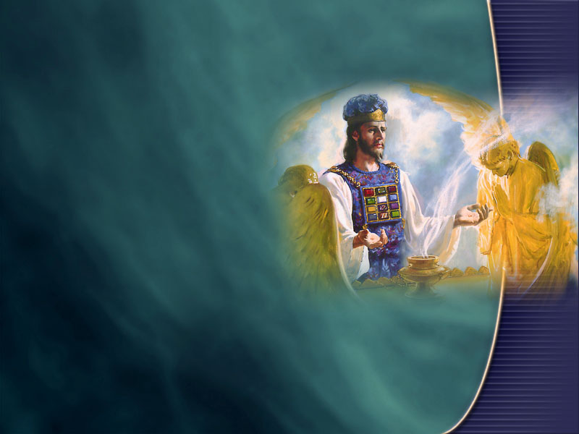
como o sumo sacerdote cada ano entra no Santo dos Santos com sangue alheio. Ora, nesse caso, seria necessário que ele tivesse sofrido muitas vezes desde a fundação do mundo; agora, porém, ao se cumprirem os tempos, se manifestou uma vez por todas, para aniquilar, pelo sacrifício de si mesmo, o pecado. E, assim como aos homens está ordenado
morrerem uma só vez, vindo, depois disto, o juízo, assim também Cristo, tendo-se oferecido uma vez para sempre para tirar os pecados de muitos, aparecerá segunda vez, sem pecado, aos que o aguardam para a salvação.”
Hebreus 9:23-28

Slide 17
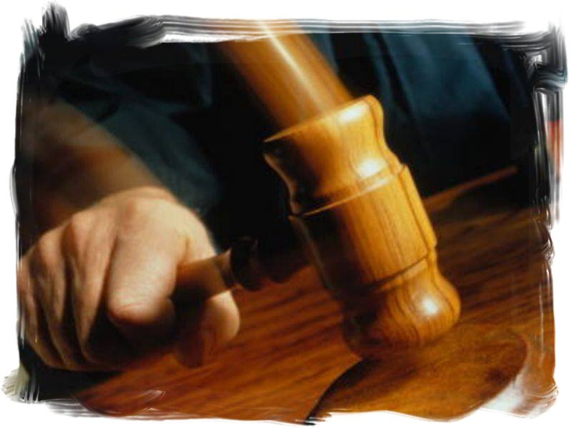
Juízo Investigativo no céu

Slide 18
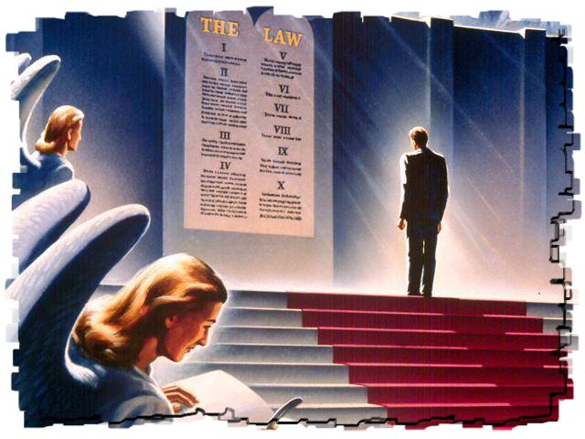
Segundo o profeta Daniel o que se realizaria no céu antes da volta de Jesus?
“Continuei olhando, até que foram postos uns tronos, e o Ancião de Dias se assentou; sua veste era branca como a neve, e os cabelos da cabeça, como a pura lã; o seu trono eram chamas de fogo, e as suas rodas eram fogo ardente...

Slide 19
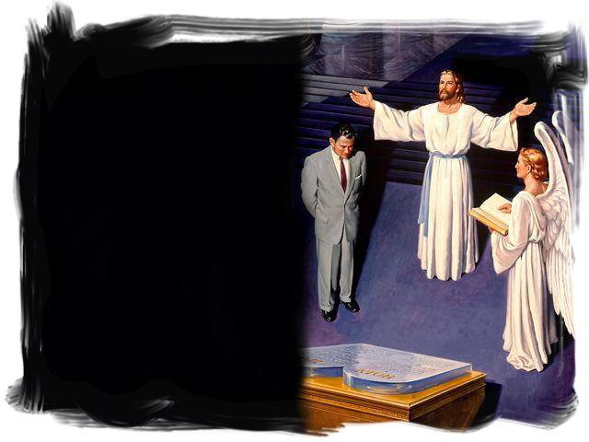
... Um rio de fogo manava e saía de diante dele; milhares de milhares o serviam, e miríades de miríades estavam diante dele; assentou-se o tribunal, e se abriram os livros.”
Daniel 7:9 e 10

Slide 20
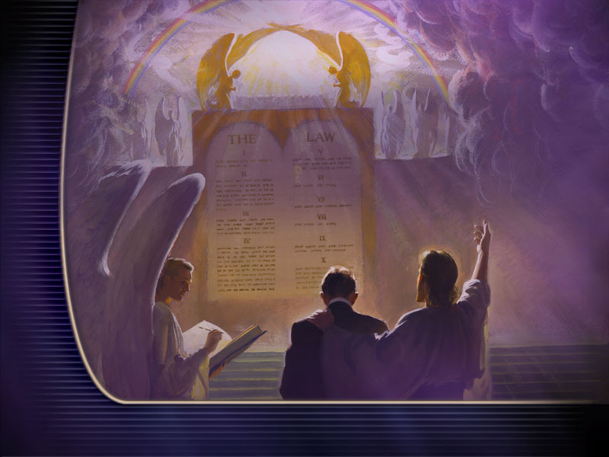
Livros do Céu
1. Memorial: Boas ações – Malaquias 3:16
“Então, os que temiam ao Senhor falavam uns aos outros; o Senhor atentava e ouvia; havia um memorial escrito diante dele para os que temem ao Senhor e para os que se lembram do seu nome.”

Slide 21
2. Pecados: Atos pecaminosos – Mateus 12:36 e 37
“Digo-vos que de toda palavra frívola que proferirem os homens, dela darão conta no Dia do Juízo; porque, pelas tuas palavras, serás justificado e, pelas tuas palavras, serás condenado.”

Slide 22
Vida: Nomes dos que aceitavam a Jesus – Apocalipse 21:12-15
“Tinha grande e alta muralha, doze portas, e, junto às portas, doze anjos, e, sobre elas, nomes inscritos, que são os nomes das doze tribos dos filhos de Israel. Três portas se achavam a leste, três, ao norte, três, ao sul, três, a oeste. A muralha da cidade tinha doze fundamentos, e estavam sobre estes os doze nomes dos doze apóstolos do Cordeiro. Aquele que falava comigo tinha por medida uma vara de ouro para medir a cidade, as suas portas e a sua muralha.”

Slide 23
Início pela casa de Deus
Pelos inscritos no livro da vida
“Porque a ocasião de começar o juízo pela casa de Deus é chegada; ora, se primeiro vem por nós, qual será o fim daqueles que não obedecem ao evangelho de Deus?”
I Pedro 4:17
“Porque Deus há de trazer a juízo todas as obras, até as que estão escondidas, quer sejam boas, quer sejam más.”
Eclesiastes 12:14

Slide 24
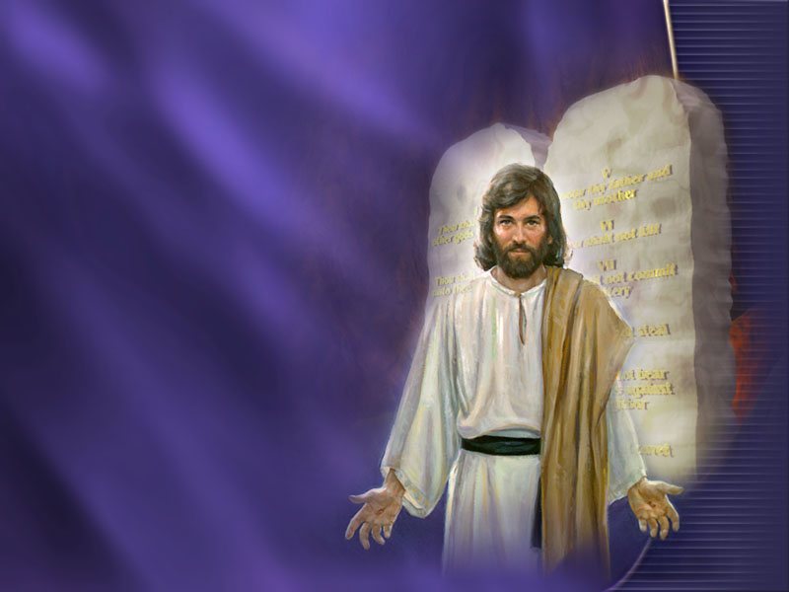
Qual é a base para esse juízo?
“Falai de tal maneira e de tal maneira procedei como aqueles que hão de ser julgados pela lei da liberdade.”
Tiago 2:12
“Tinha grande e alta muralha, doze portas, e, junto às portas, doze anjos, e, sobre elas, nomes inscritos, que são os nomes das doze tribos dos filhos de Israel.”
Apocalipse 21:12

Slide 25
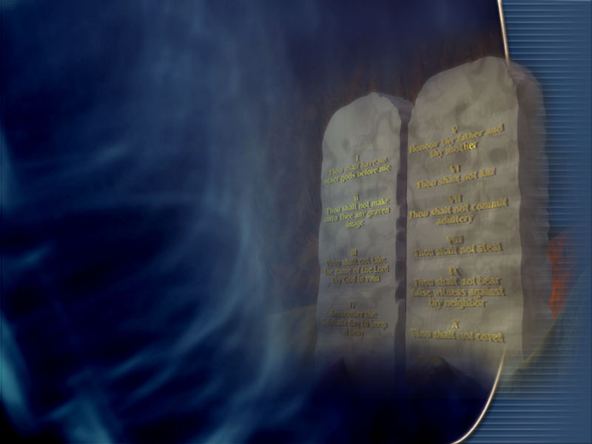
Lei de Deus
Registros do Céu

Slide 27
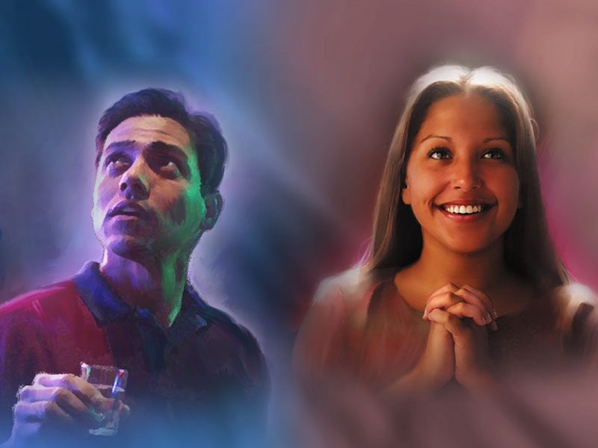
Fim da Graça
“Continue o injusto fazendo injustiça continue o imundo ainda sendo imundo; o justo continue na prática da justiça, e o santo continue a santificar-se. E eis que venho sem demora, e comigo está o galardão que tenho para retribuir a cada um segundo as suas obras.”
Apocalipse 22:11 e 12

Slide 28
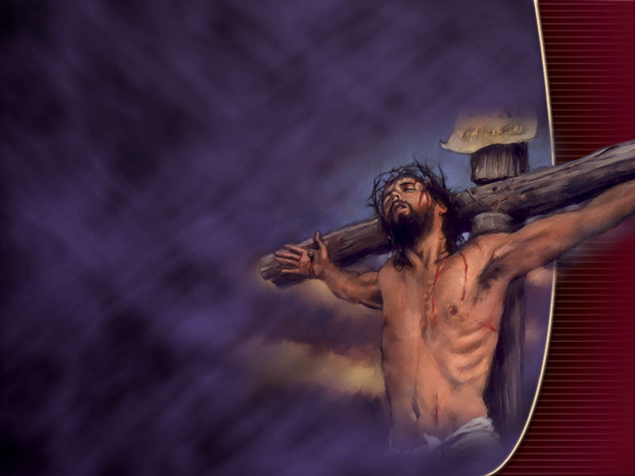
“Sabeis também que ele se manifestou para tirar os pecados, e nele não existe pecado.”
I João 3:5

Slide 29
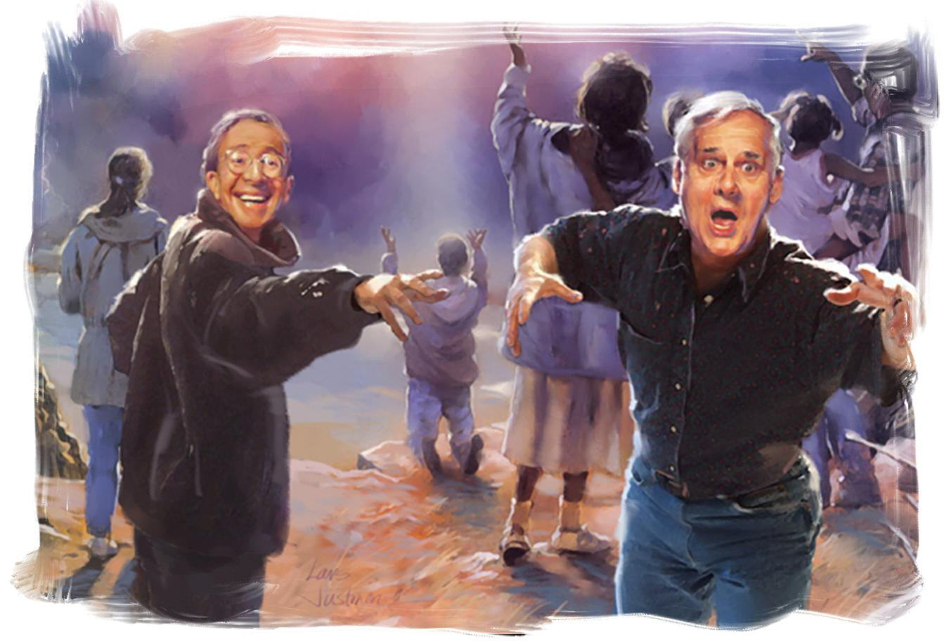
“Então, será, de fato, revelado o iníquo, a quem o Senhor Jesus matará com o sopro de sua boca e o destruirá pela manifestação de sua vinda.”
II Tessalonicenses 2:8

Slide 30
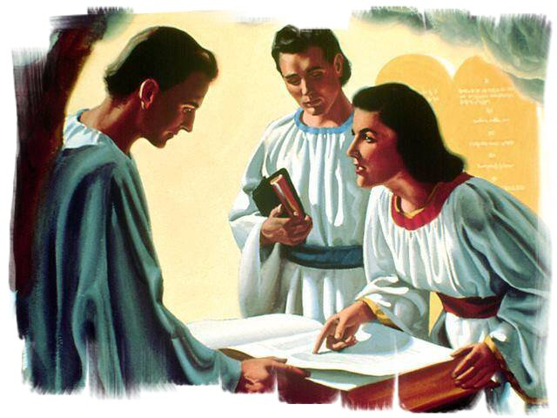
Segunda fase do juízo: Durante o milênio juízo de comprovação

Slide 31
“Vi também tronos, e nestes sentaram-se aqueles aos quais foi dada autoridade de julgar. Vi ainda as almas dos decapitados por causa do testemunho de Jesus, bem como por causa da palavra de Deus, tantos quantos não adoraram a besta, nem tampouco a sua imagem, e não receberam a marca na fronte e na mão; e viveram e reinaram com Cristo durante mil anos.”
Apocalipse 20:4

Slide 32
Quem são os que serão julgados na Segunda fase do juízo final?
Apocalipse 20:4-7, 12, 15

Slide 33
“ Ou não sabeis que os santos hão de julgar o mundo? Ora, se o mundo deverá ser julgado por vós, sois, acaso, indignos de julgar as coisas mínimas? Não sabeis que havemos de julgar os próprios anjos? Quanto mais as coisas desta vida!”
Coríntios 6:2 e 3

Slide 34
“Esse juízo é para benefício dos santos que glorificaram a Deus ao comprovar a sua justiça nos seus juízos.”

Slide 35
Terceira fase do juízo: Fim dos mil anos

Slide 37
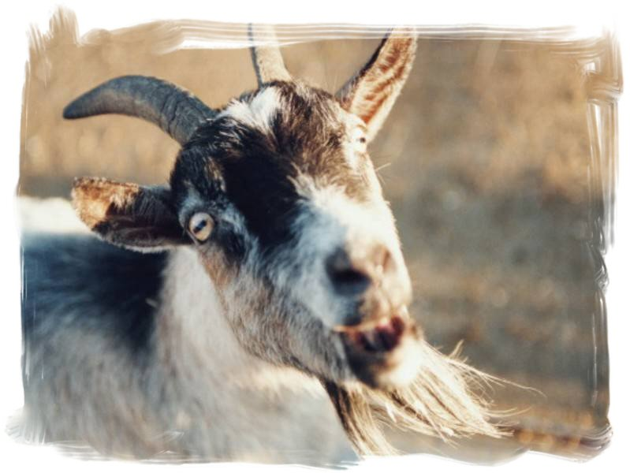
Como era ilustrada, no serviço do Santuário, a erradicação final do pecado?
“Mas o bode sobre que cair a sorte para bode emissário será apresentado vivo perante o Senhor, para fazer expiação por meio dele e enviá-lo ao deserto como bode emissário.”
Levítico 16:10

Slide 38
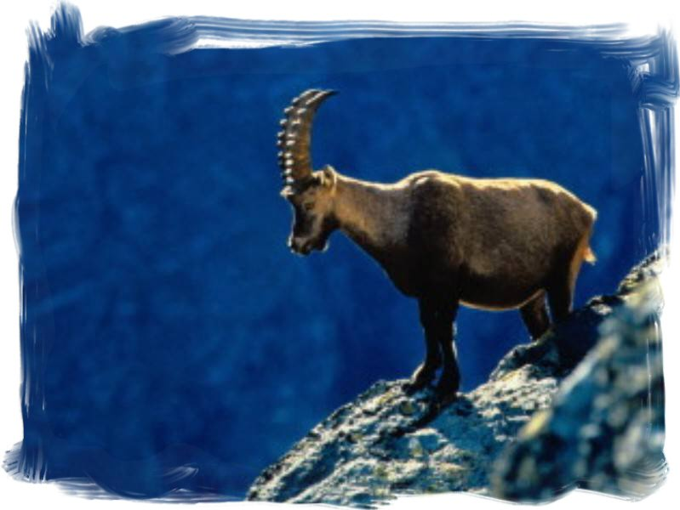
“Havendo, pois, acabado de fazer expiação pelo santuário, pela tenda da congregação e pelo altar, então, fará chegar o bode vivo. Arão porá ambas as mãos sobre a cabeça do bode vivo e sobre ele confessará todas as iniqüidades dos filhos de Israel, todas as suas transgressões e todos os seus pecados; e os porá sobre a cabeça do bode e enviá-lo-á ao deserto, pela mão de um homem à disposição para isso. Assim, aquele bode levará sobre si todas as iniqüidades deles para terra solitária; e o homem soltará o bode no deserto.”
Levítico 16:20-22

Slide 39
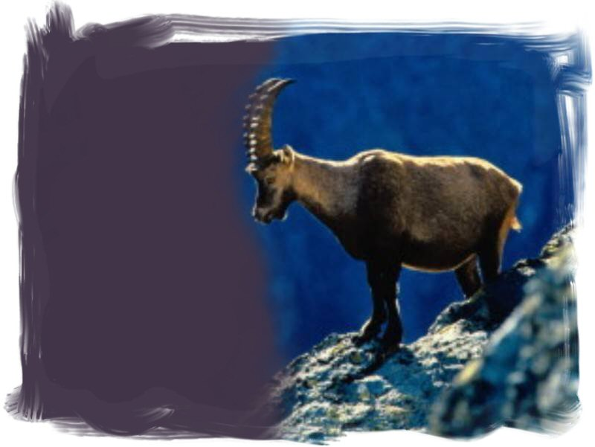
Nota: “Esse bode Azazel, abandonado à sua própria sorte e destruição, representa Satanás, quando toda mancha de rebelião e pecado será definitivamente extirpada.”

Slide 40
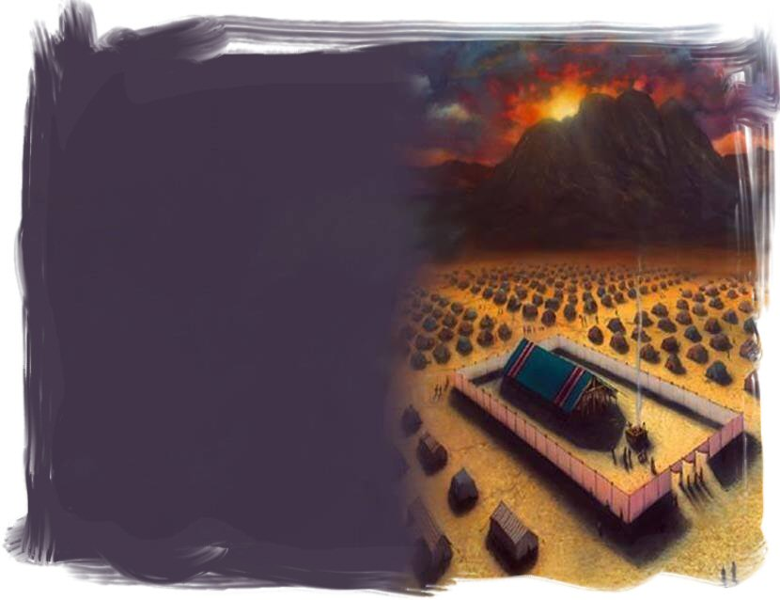
Como descreve o Apocalipse a última parte do juízo profetizada pelos símbolos do Santuário?
“Então, a morte e o inferno foram lançados para dentro do lago de fogo. Esta é a segunda morte, o lago de fogo. E, se alguém não foi achado inscrito no Livro da Vida, esse foi lançado para dentro do lago de fogo.”
Apocalipse 20:14 e 15

Slide 41
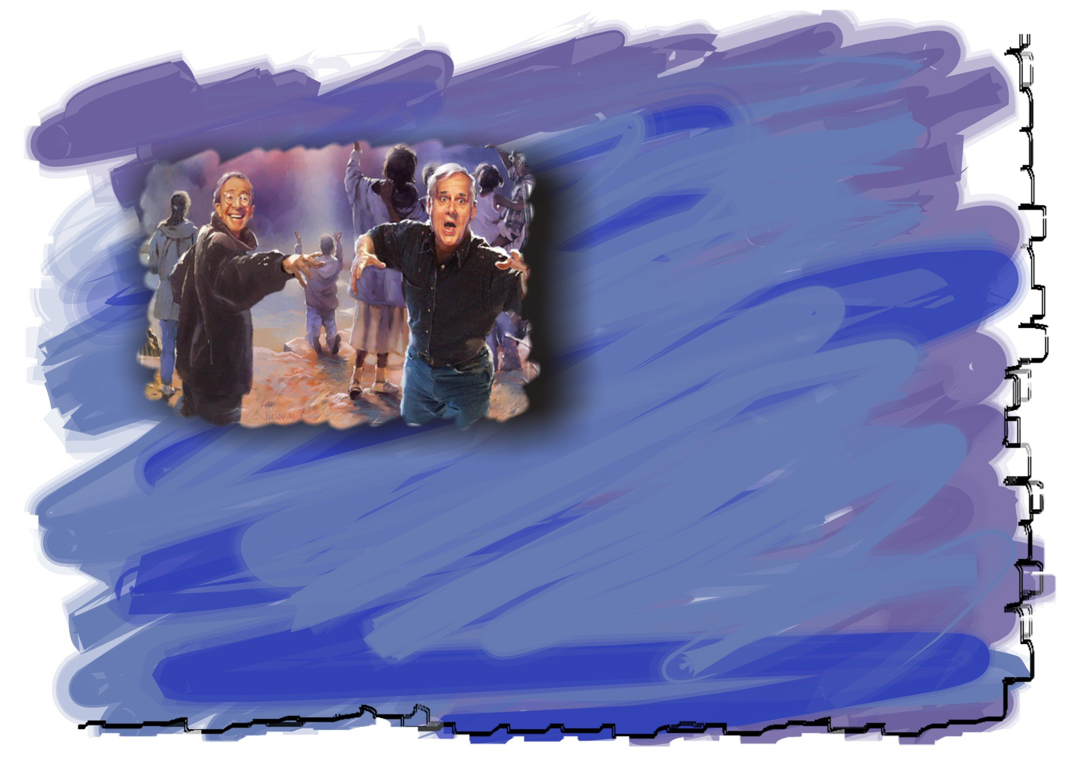
“Quanto, porém, aos covardes, aos incrédulos, aos abomináveis, aos assassinos, aos impuros, aos feiticeiros, aos idólatras e a todos os mentirosos, a parte que lhes cabe será no lago que arde com fogo e enxofre, a saber, a segunda morte.”
Apocalipse 21:8

Slide 42
“Que pensais vós contra o Senhor? Ele mesmo vos consumirá de todo; não se levantará por duas vezes a angústia.”
Naum 1:9

Slide 43
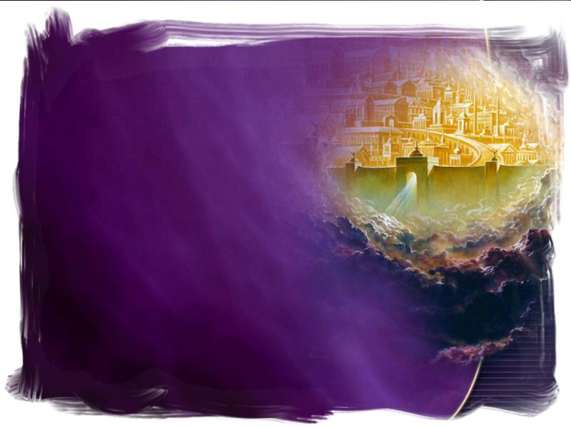
Como será após os juízos de Deus?
“E vi novo céu e nova terra, pois o primeiro céu e a primeira terra passaram, e o mar já não existe.”
Apocalipse 21:1

Slide 44
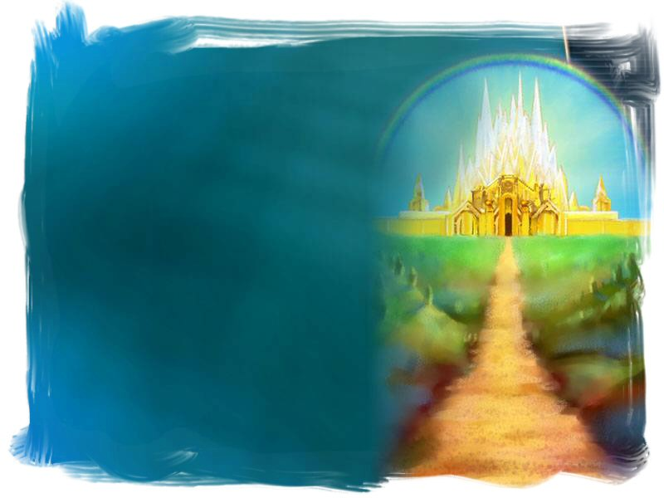
“Então, ouvi grande voz vinda do trono, dizendo: Eis o tabernáculo de Deus com os homens. Deus habitará com eles. Eles serão povos de Deus, e Deus mesmo estará com eles.”
Apocalipse 21:3

Slide 45
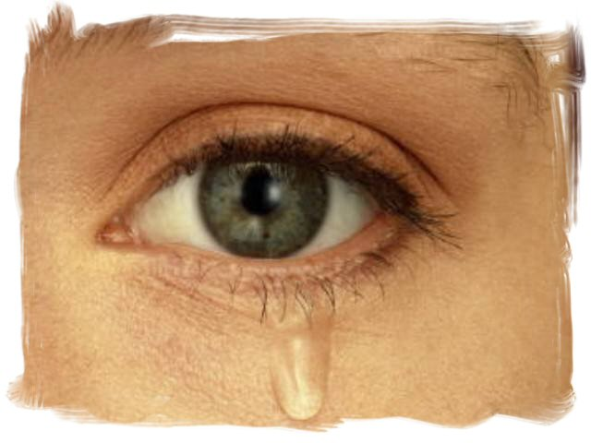
“E lhes enxugará dos olhos toda lágrima, e a morte já não existirá, já não haverá luto, nem pranto, nem dor, porque as primeiras coisas passaram. E aquele que está assentado no trono disse: Eis que faço novas todas as coisas. E acrescentou: Escreve, porque estas palavras são fiéis e verdadeiras.”
Apocalipse 21:4 e 5

